Slide 1


PESQUISA DE SATISFAÇÃO
POWER BI | SÃO PAULO
1°SEMESTRE DE 2024

Slide 2
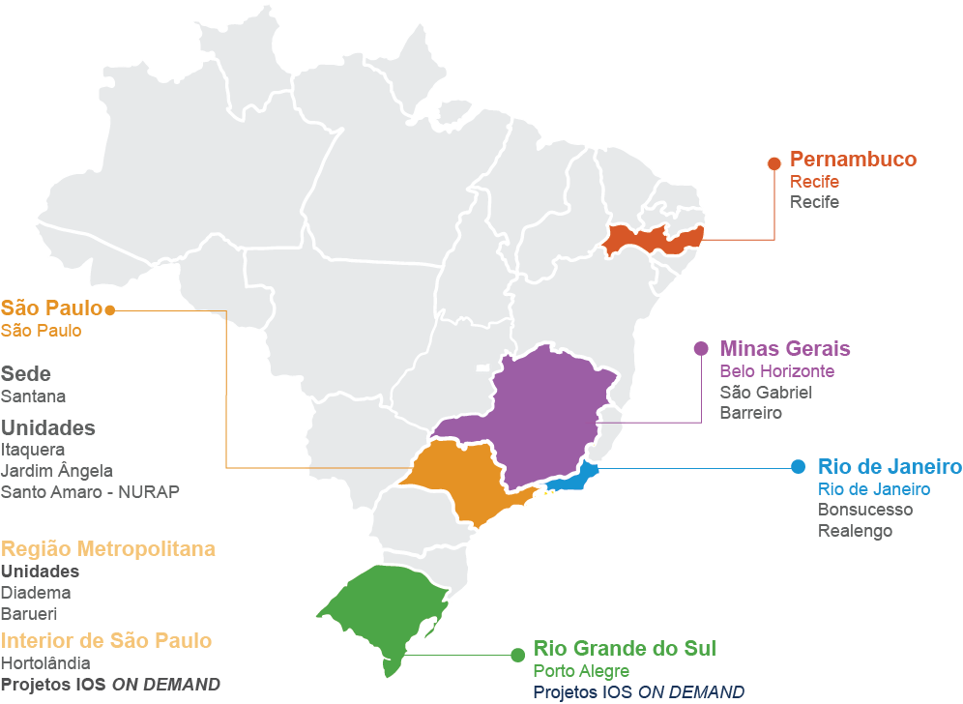

Atuação
Somos responsáveis por contratar a equipe e montar a infraestrutura para as aulas nas Unidades próprias.
O atendimento em nossas Unidades é feito por meio de parcerias com outras Organizações Sociais, empresas privadas, escolas e universidades que cedem espaço físico de salas e laboratórios de informática.

Slide 3


No que acreditamos
Acreditamos no protagonismo juvenil e na inclusão social do jovem por meio da educação e do trabalho, elementos fundamentais para o desenvolvimento de uma nação.
Trabalhamos para que as oportunidades de formação profissional e vagas de emprego sejam oferecidas de maneira igualitária.
Pessoas com acesso a oportunidades educacionais e profissionais têm suas vidas transformadas e replicam essas mudanças em suas famílias e comunidades.

Slide 4


Como você conheceu o IOS?

Slide 5

Instrutor(a) de T.I.

Slide 6

Monitor(a) de T.I.

Slide 7
Professor(a) de Extensão

Slide 8
Professor(a) de Extensão

Slide 9
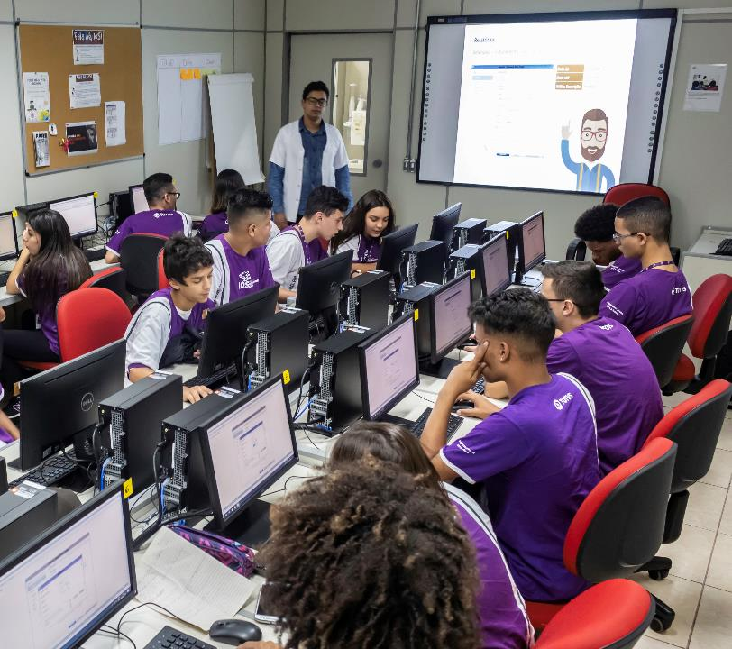
Material Didático e Plataforma Online

Slide 10
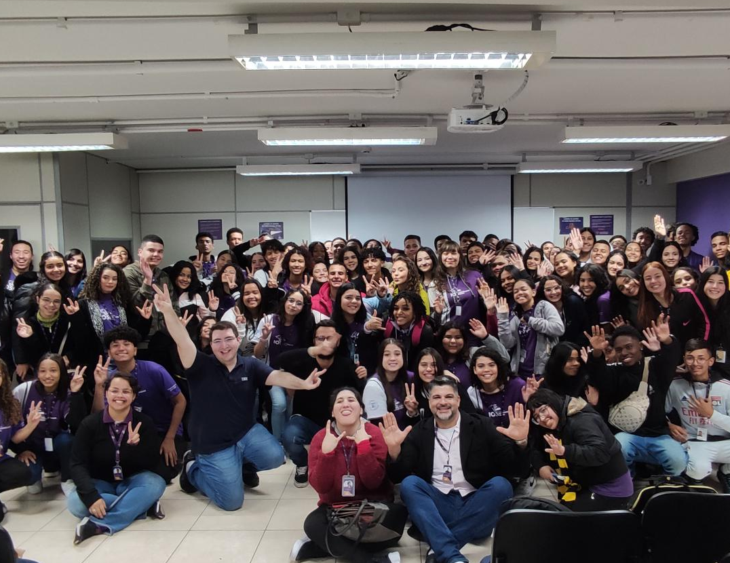
Palestras e Eventos

Slide 11

Avaliação Da Equipe Psicossocial

Slide 12

Curso EAD e Semipresencial

Slide 13
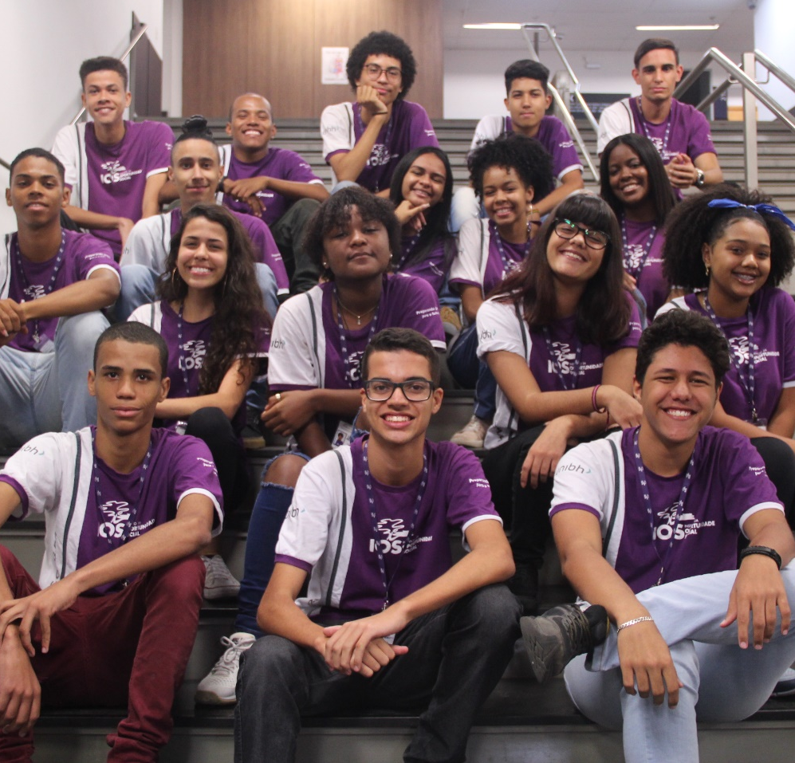
Considerações dos Alunos
Pontos positivos
“Professores preparados, oportunidades de crescimento profissional para jovens, auxílio pedagógico e psicossocial, além de conteúdos exclusivos e importantíssimos para a aprendizagem.”
“Além de aulas teóricas, usamos aulas práticas para compreender cada vez mais o conteúdo. .”
“As palestras despertam interesse para aprofundar o conheci.”
“As apostilas são bastantes explicativas e os conteúdo disponibilizados pelos professores são ótimos.”

Slide 14
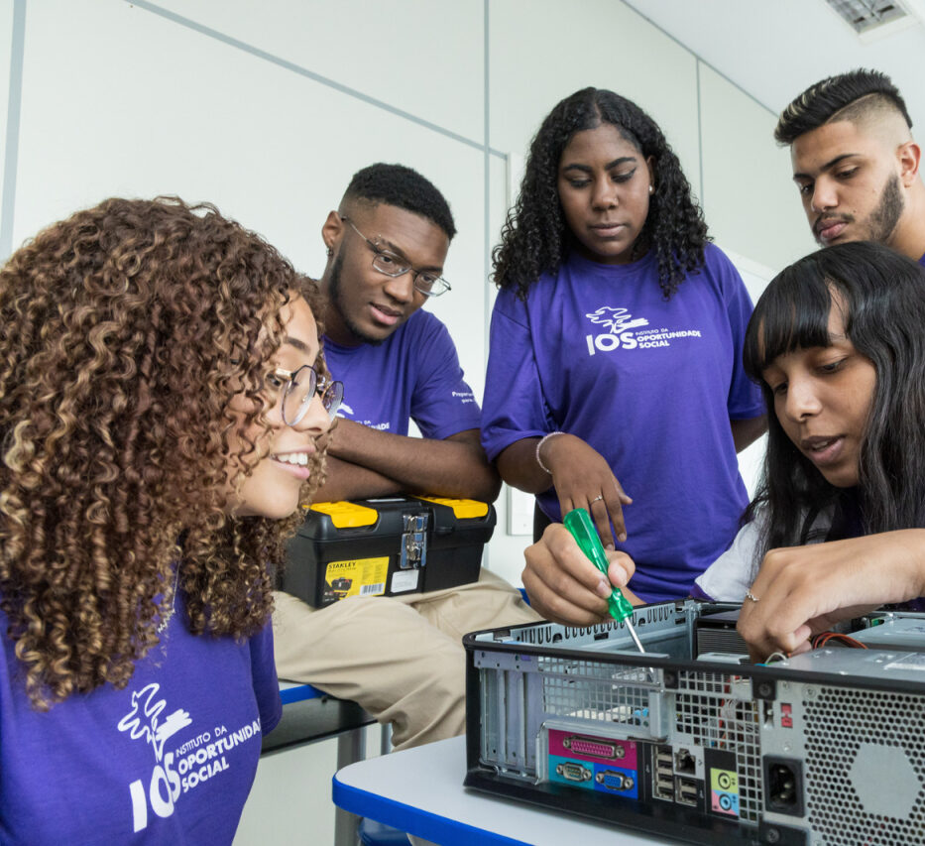
Considerações dos Alunos
Pontos a melhorar
“Na questão do lanche, muitos alunos não têm condições de trazer lanche todos os dias para comer.”
"Só tivemos alguns problemas na estrutura. O ar-condicionado, projetores e internet deram bastante problemas esse semestre.”
“Maior disponibilização de materiais e salas, especialmente para aulas práticas.”
“Entendi! Aqui está a sua frase corrigida:
“Que mais aulas práticas de software e mais tempo de aula.”

Slide 15


#VamosJuntos!
Dúvidas!
E-mail: educacional@ios.org.br
Central de Atendimento IOS: 11 97343-9010

